Slide 1
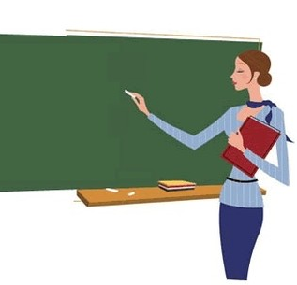
5 октября – День учителя

Slide 2
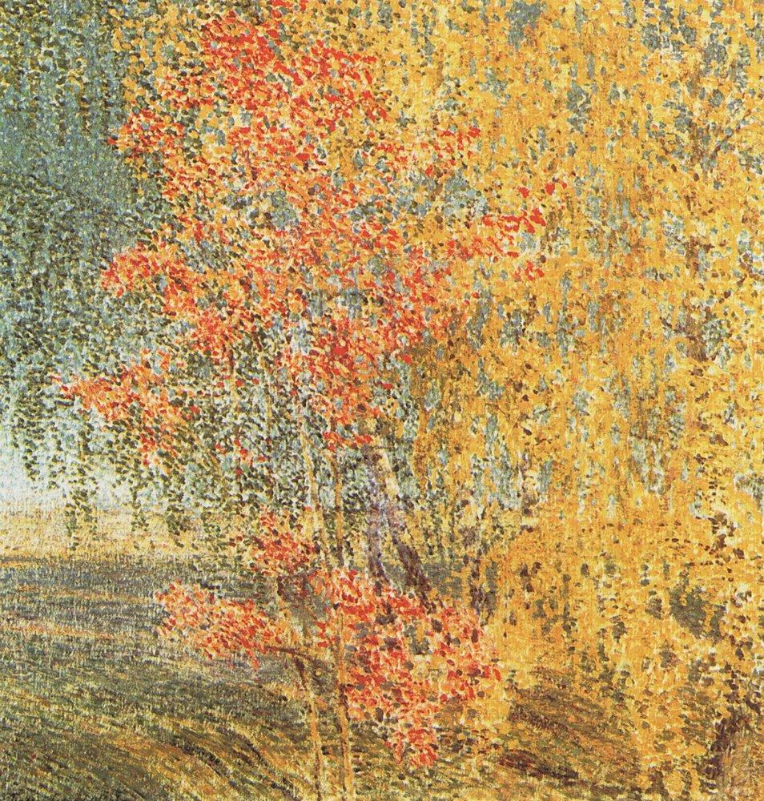
День учителя – осенний праздник!

Slide 3
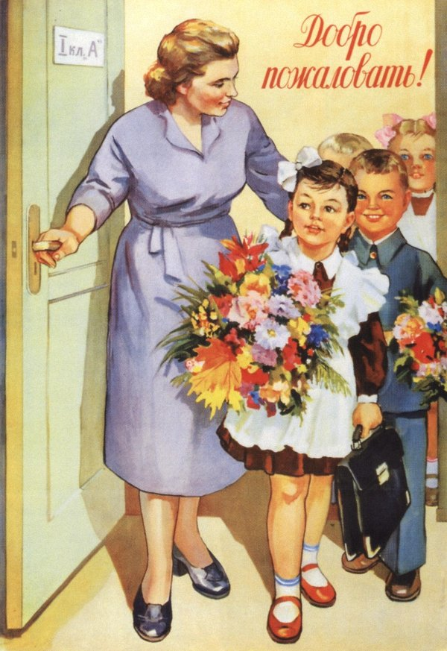
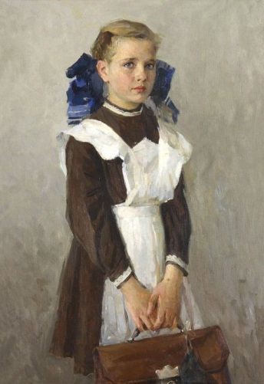
Учительница первая моя!

Slide 4
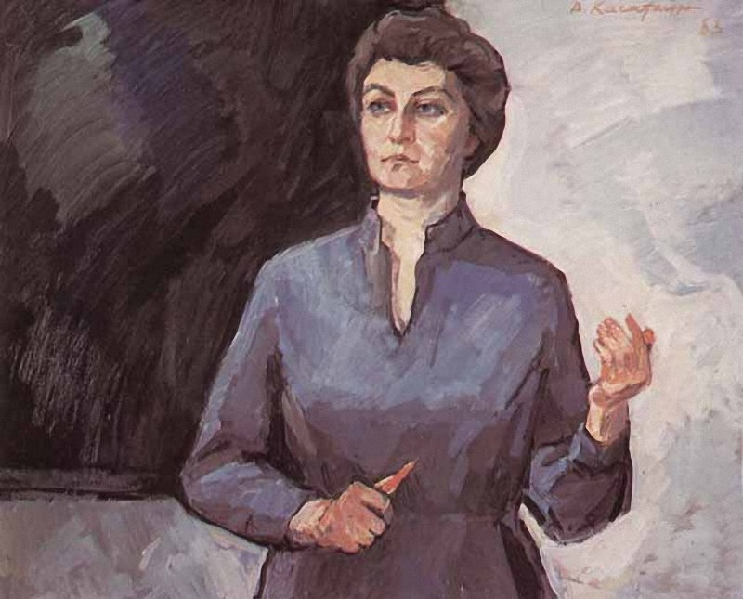
Мудрый учитель!

Slide 5
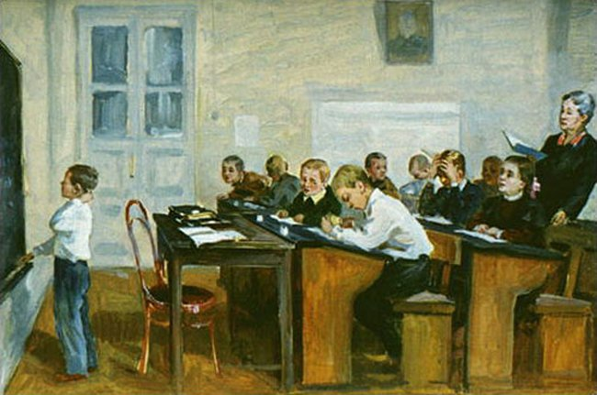
требовательный учитель!

Slide 6
Урок русского языка в 1-м классе

Slide 7
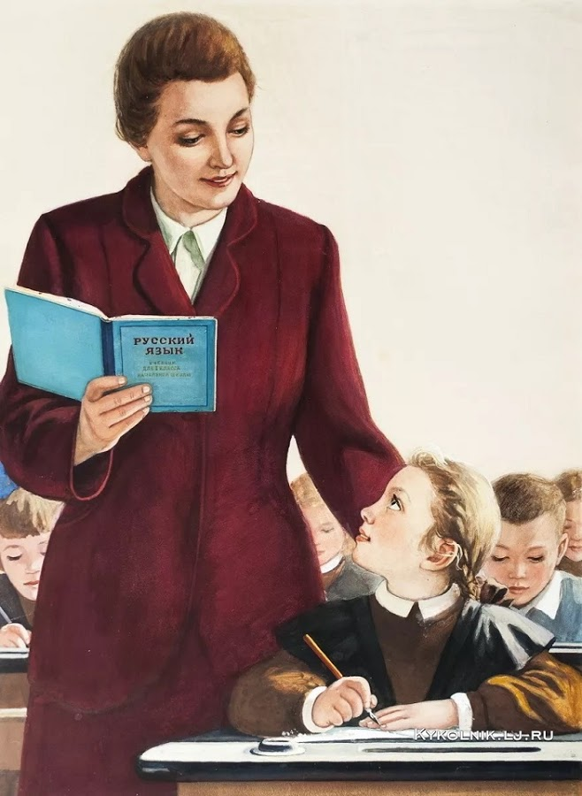
Учимся читать и писать!

Slide 8
Урок математики

Slide 9
Окружающий мир. урок «Наша Родина»

Slide 10
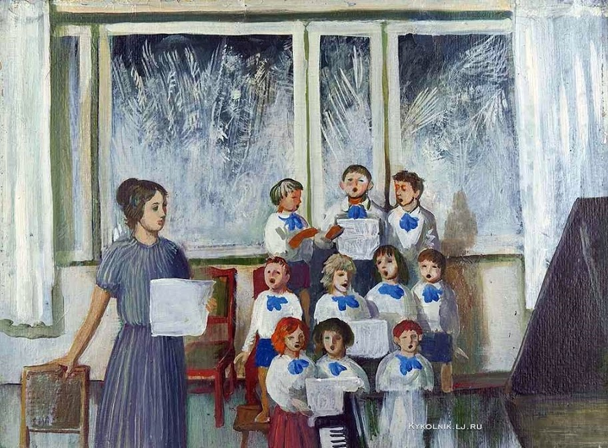
Урок музыки. Мы любим петь!

Slide 11
С праздником, дорогие учителя!

